Slide 1

CRISP - DM
Favian Aldo Hermawan
A11.2018.10847
A11.4612

Slide 2
Soal
Carilah data yang dapat Anda gunakan untuk Proses Data Mining, kemudian gunakan CRISP – DM untuk menyelesaikan masalah tersebut.
Jelaskan setiap langkahnya seperti Studi Kasus Data Kelulusan Mahasiswa diatas menggunakan proses CRISP-DM dimulai dari Business Understanding, Data Understanding, Data Preparation, Modeling, Evaluation dan Deployment.

Slide 3
1. Pemahaman Proses Bisnis (Business Understanding)
Problems:
Jojo adalah kepala sekolah SMP N 36 Semarang.
SMP N 36 Semarang pada kelas 9 memiliki masalah karena nilai yang kurang memuaskan dari tahun sebelumnya.
Jojo ingin memahami dan membuat pola dari siswa yang perlu tambahan dengan cara tersendiri.
Dengan pola tersebut, Jojo bisa melakukan konseling ke guru BK, agar waktu pelaksanaan UN peringkat sekolah tidak turun.
Objective:
Cara meningkatkan kemampuan siswa dalam belajar.

Slide 4
2. Pemahaman Data (Data Understanding)
Untuk menyelesaikan masalah, Jojo mengambil data dari Sistem Informasi di sekolahnya.
Data - data dikumpulkan dari data profil siswa, dengan atribut seperti di bawah:
Nilai Bahasa Indonesia
Nilai Bahasa inggris
Nilai Matematika
Nilai Ilmu Pengetahuan Alam
Rata – rata
Kelas
Keterangan

Slide 5
3. Persiapan Data (Data Preparation)
Data set: Data Nilai Siswa Kelas 9 SMP N 36 Semarang
No | IND | ING | MTK | IPA
1 | 88 | 75 | 79 | 86
2 | 77 | 79 | 79 | 83
3 | 63 | 79 | 73 | 62
4 | 81 | 76 | 78 | 85
5 | 76 | 77 | 88 | 81
6 | 71 | 66 | 74 | 69
7 | 77 | 67 | 80 | 55
8 | 79 | 79 | 82 | 78
9 | 71 | 70 | 70 | 67
10 | 85 | 91 | 87 | 86
11 | 82 | 83 | 84 | 90
12 | 79 | 79 | 90 | 79
13 | 84 | 79 | 81 | 81
14 | 85 | 85 | 88 | 81
15 | 78 | 58 | 65 | 78
16 | 87 | 96 | 85 | 86
17 | 68 | 66 | 71 | 71
18 | 75 | 87 | 75 | 75
19 | 77 | 95 | 78 | 81
20 | 78 | 81 | 78 | 82
21 | 78 | 80 | 87 | 85
22 | 81 | 70 | 49 | 79
23 | 67 | 78 | 71 | 64
24 | 75 | 80 | 76 | 74
25 | 62 | 81 | 59 | 75
26 | 75 | 67 | 76 | 64
27 | 81 | 80 | 82 | 85

Slide 6
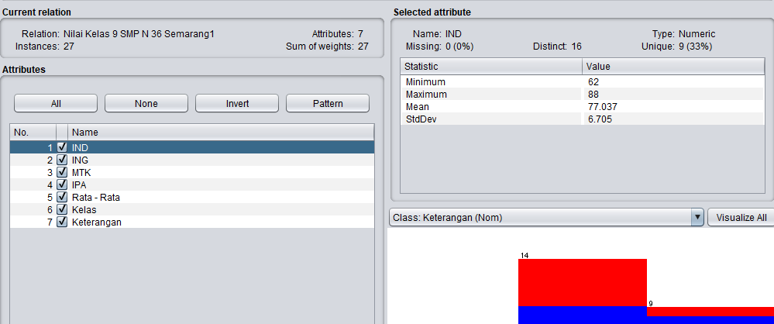
Melakukan transformasi data
Terdapat 27 data siswa dengan 7 atribut.
Tidak ada Missing Value. Jadi langsung lanjut.

Slide 7
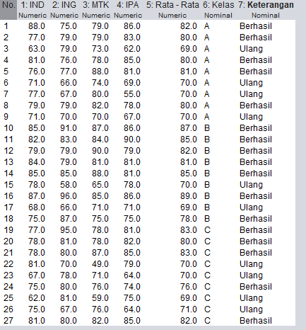
Jika ada Missing Value dipecahkan dengan menambahkan data dan direplace dengan nilai rata-rata. Sehingga hasilnya adalah data bersih tanpa missing value.

Slide 8
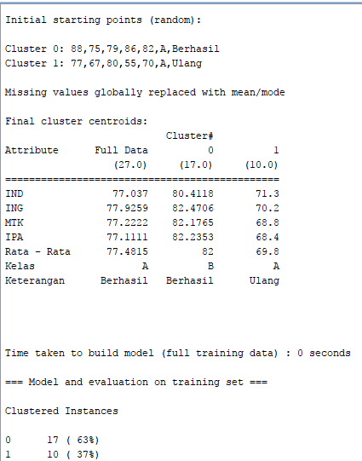
4. Pemodelan (Modeling)
Modelkan dataset dengan Cluster Simple K-Means.
Pola yang dihasilkan bisa berbentuk grafik Cluster

Slide 9
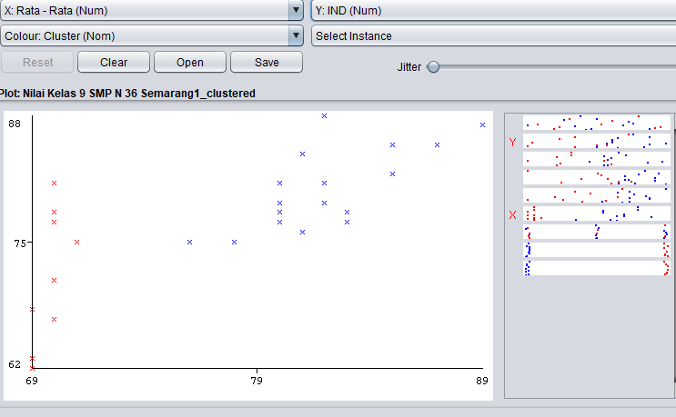
Hasil pola dari data berupa berupa Grafik
Bahasa Indonesia

Slide 10
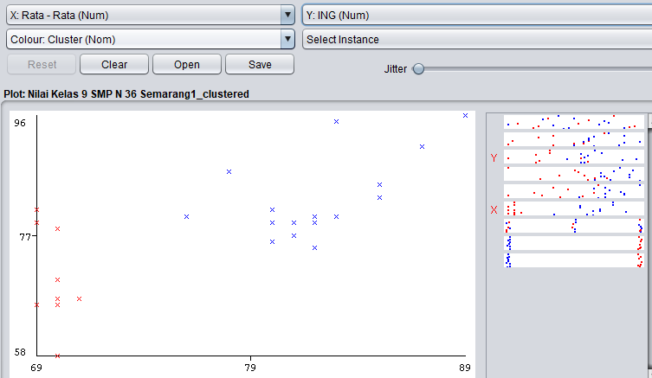
Bahasa Inggris

Slide 11
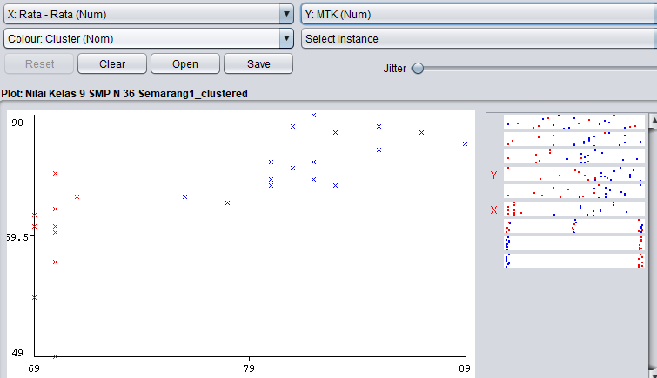
Matematika

Slide 12
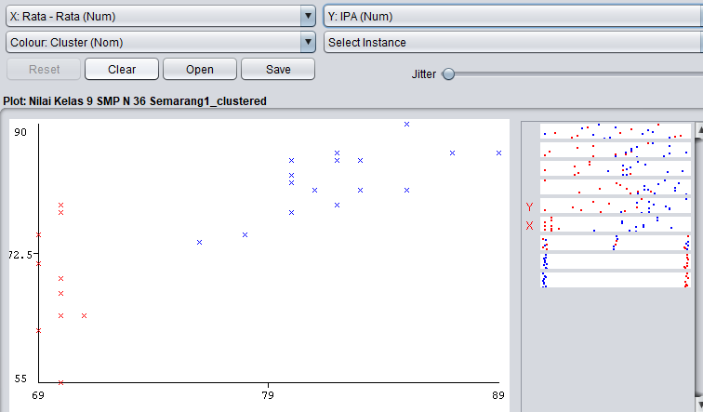
IPA

Slide 13
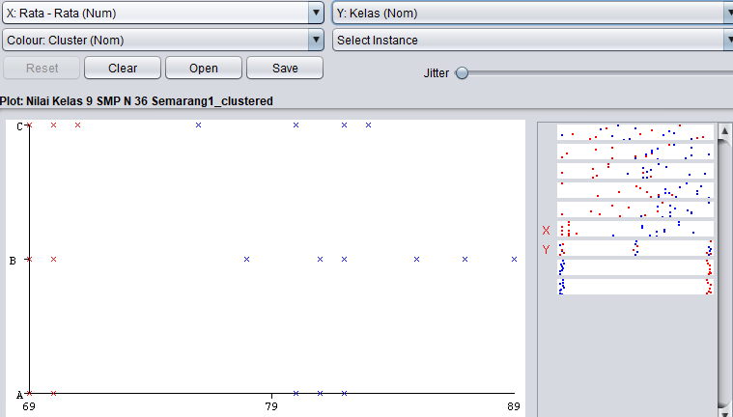
Kelas

Slide 14
5. Evaluasi (Evaluation)
Hasil pola dari Grafik, yang perlu dipertingkat pada mata pelajaran Bahasa Indonesia dan IPA
Atribut atau faktor yang paling berpengaruh adalah IND, ING, MTK, IPA, KELAS
Atribut atau faktor yang tidak berpengaruh adalah Rata - rata dan Keterangan

Slide 15
6. Penerapan (Deployment)
Jojo membuat program kelas agar bisa mudah dimengerti oleh siswanya dengan pemahaman yang berbeda dan melakukan kuis setelah pelajaran itu usai.

Slide 16
Terima Kasih

